Slide 1
Древнерусская иконопись
Подготовила презентацию
Учинится 7 «а» класса
Костюк Оксана

Slide 2
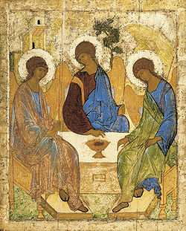
дРЕВНЕрУССКАЯ ИКОНОПИСЬ
Русская иконопись — развивавшееся в недрах православной церкви изобразительное искусство Древней Руси, начало которому было положено в конце X века Крещением Руси. Иконопись оставалась ядром древнерусской культуры вплоть до конца XVII века, когда в петровскую эпоху была потеснена светскими видами изобразительного искусства.

Slide 3
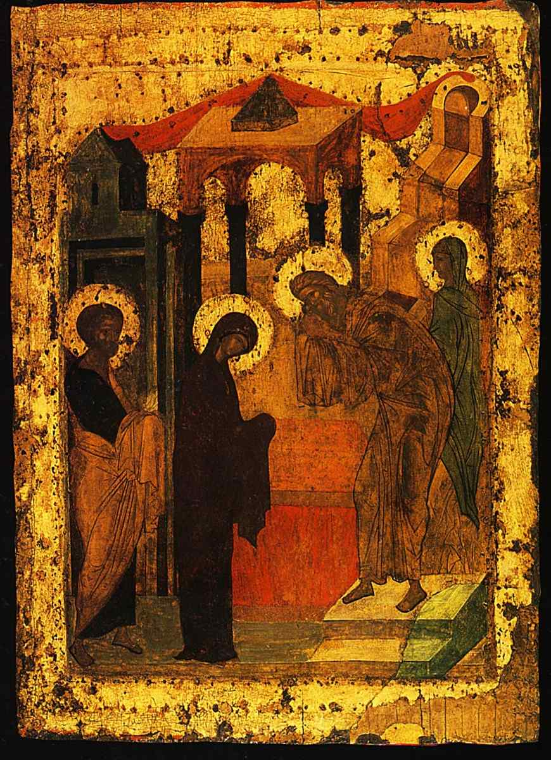
Древнерусская живопись - живопись христианской Руси - играла в жизни общества очень важную и совсем иную роль, чем живопись современная, и этой ролью был определен ее характер. Русь приняла крещение от Византии и вместе с ним унаследовала представление о том, что задача живописи - "воплотить слово" воплотить в образы христианское вероучение. Поэтому в основе древнерусской живописи лежит великое христианское "слово". Прежде всего, это Священное Писание, Библия - книги, созданные, согласно христианскому вероучению, по вдохновению Святого Духа.

Slide 4
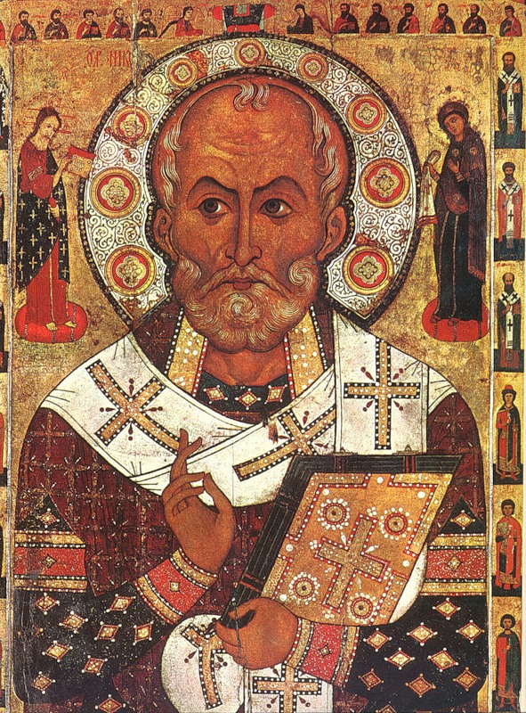
В течение долгих веков древнерусская живопись несла людям, необычайно ярко и полно воплощая их в образы, духовные истины христианства. Именно в глубоком раскрытии этих истин обретала живопись византийского мира, в том числе и живопись Древней Руси, созданные ею фрески, мозаики, миниатюры, иконы, необычайную, невиданную, неповторимую красоту.

Slide 5
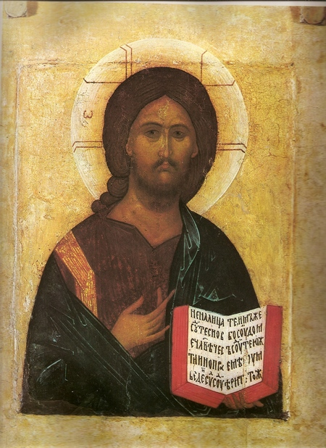
Главный, центральный образ всего древнерусского искусства образ Иисуса Христа, Спаса, как его называли на Руси. Спаситель (Спас) - это слово абсолютно точно выражает представление о нем христианской религии. Она учит, что Иисус Христос - Человек и одновременно Бог и Сын Божий, принесший спасение человеческому роду

Slide 6
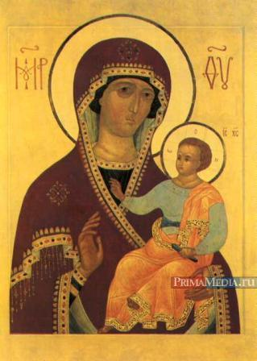
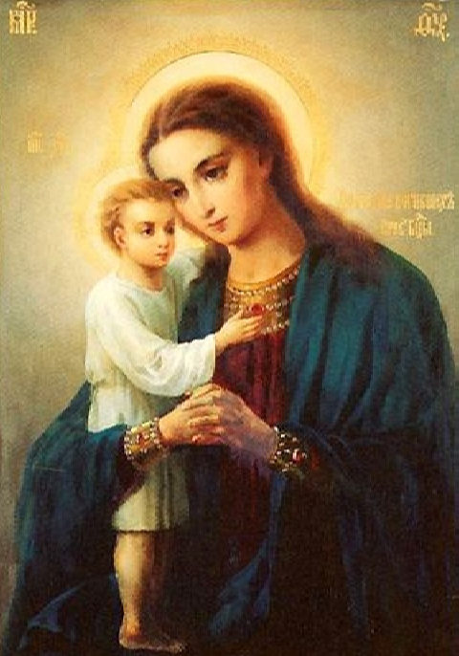
Рядом с образами спаса в древнерусском искусстве по своему смыслу и значению, по тому месту, которое они занимают в сознании и в духовной жизни людей, стоят образы богоматери - Девы Марии, от которой воплотился, вочеловечился спаситель, образы его земной матери. И тверда у христиан вера, что, став владычицей мира, стала богородица и неизменной заступницей людей: извечное материнское сострадание обрело у нее высшую полноту, ее сердце, "пронзенное" великими муками сына, навечно отозвалось на бесчисленные людские страдания.

Slide 7
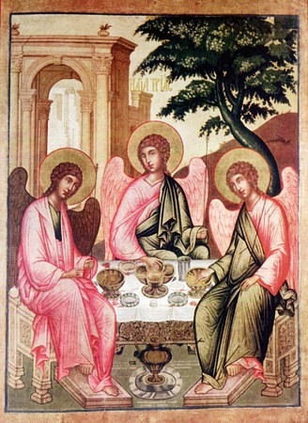
«Преодоление ненавистного разделения мира, преображение Вселенной во храм, в котором вся тварь объединится так, как объединины во едином Божеском Существе три лица Св. троицы» - такова та основная тема, которой в древней русской живописи все подчиняется

Slide 8
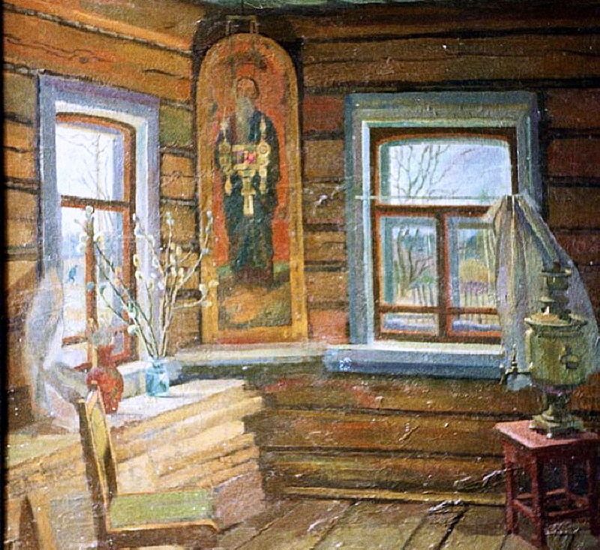
Нигде и никогда икона не играла такой большой роли, как в России. Иконы здесь издавна были непременной принадлежностью каждого здания – и храмового, и общественно – гражданского, и просто жилого дома.
Икона совершенно не похожа на обычную картину. В иконе передаётся отнюдь не то, что художник видит обычно своими глазами, а то, что он усматривает в реальной действительности, так сказать, «духовными очами», «внутренним» взором

